Slide 1

MANUAL
EUREKA BANK CON RESTFUL Y BASE DE DATOS- java
Integrantes:
López Gabriel
Medranda Mateo
Pareja Marcelo
FECHA: 03/11/2026
Ing: Campaña mauricio
1

Slide 2

DESARROLLO
  OBJETIVO
  MODELO CONCEPTUAL DE LA BASE DE DATOS
  CREAR BASE DE DATOS
  CREACIÓN DEL SERVIDOR RESTFUL
  CREAR BASE DE DATOS
  CREACIÓN DEL SERVIDOR RESTFUL
  CREACIÓN DEL PROYECTO – CLIENTE CONSOLA
  CREACIÓN DEL PROYECTO – CLIENTE ESCRITORIO
  CREACIÓN DEL PROYECTO – CLIENTE WEB
  CREACIÓN DEL PROYECTO – CLIENTE MOVIL
CONCLUSIONES
RECOMENDACIONES
BIBLIOGRAFÍA
2

Slide 3
DESARROLLO
MARCO TEÓRICO
DESARROLLO
  OBJETIVO
  MODELO CONCEPTUAL DE LA BASE DE DATOS
  CREAR BASE DE DATOS
  CREACIÓN DEL SERVIDOR RESTFUL
  CREACIÓN DEL PROYECTO – CLIENTE CONSOLA
  CREACIÓN DEL PROYECTO – CLIENTE ESCRITORIO
  CREACIÓN DEL PROYECTO – CLIENTE WEB
  CREACIÓN DEL PROYECTO – CLIENTE MOVIL
CONCLUSIONES
RECOMENDACIONES
BIBLIOGRAFÍA
2.1 OBJETIVO
Desarrollar e implementar un Web Service utilizando RESTFUL mediante JAVA para realizar el registro y consulta de movimientos monetarios, ilustrando los pasos generales para su creación.

Slide 4
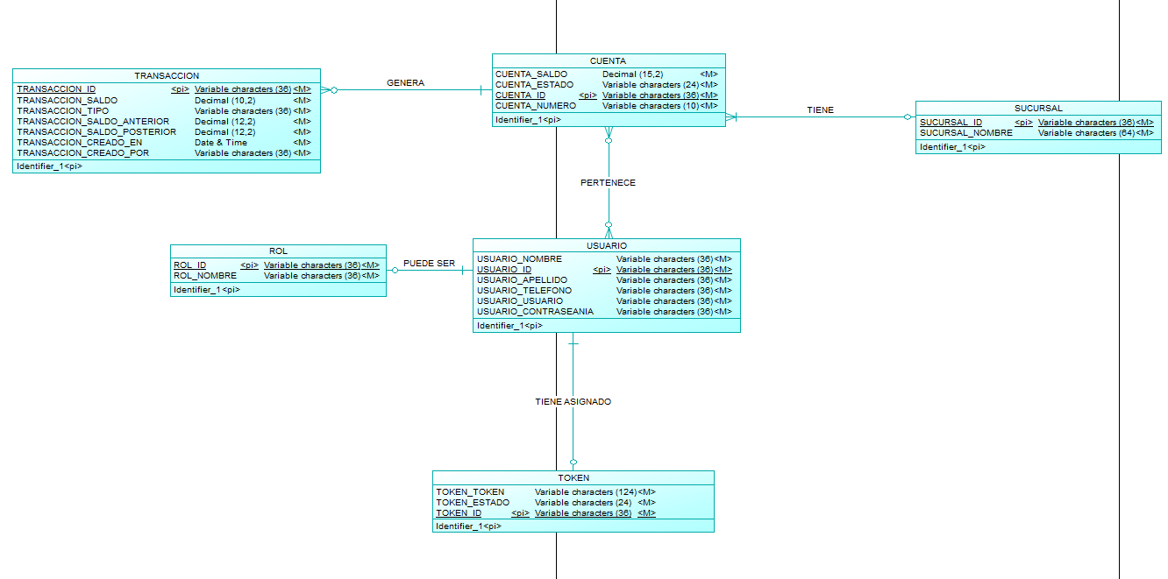
DESARROLLO
MARCO TEÓRICO
DESARROLLO
  OBJETIVO
  MODELO CONCEPTUAL DE LA BASE DE DATOS
  CREAR BASE DE DATOS
  CREACIÓN DEL SERVIDOR RESTFUL
  CREACIÓN DEL PROYECTO – CLIENTE CONSOLA
  CREACIÓN DEL PROYECTO – CLIENTE ESCRITORIO
  CREACIÓN DEL PROYECTO – CLIENTE WEB
  CREACIÓN DEL PROYECTO – CLIENTE MOVIL
CONCLUSIONES
RECOMENDACIONES
BIBLIOGRAFÍA
2.2 MODELO CONCEPTUAL DE LA BASE DE DATOS
1. A continuación, se presente el modelo conceptual de la base de datos “EurekaBank”

Slide 5
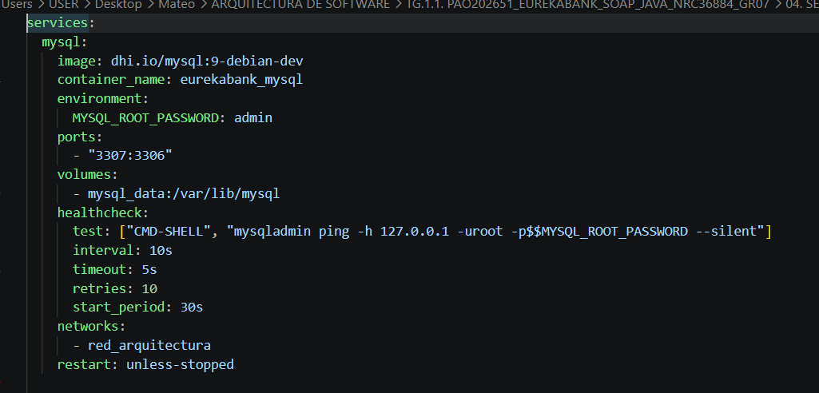
DESARROLLO
MARCO TEÓRICO
DESARROLLO
  OBJETIVO
  MODELO CONCEPTUAL DE LA BASE DE DATOS
  CREAR BASE DE DATOS
  CREACIÓN DEL SERVIDOR RESTFUL
  CREACIÓN DEL PROYECTO – CLIENTE CONSOLA
  CREACIÓN DEL PROYECTO – CLIENTE ESCRITORIO
  CREACIÓN DEL PROYECTO – CLIENTE WEB
  CREACIÓN DEL PROYECTO – CLIENTE MOVIL
CONCLUSIONES
RECOMENDACIONES
BIBLIOGRAFÍA
2.3 CREAR BASE DE DATOS
1. Se deberá ejecutar el Docker compose que se encuentra en el servidor para poder tener todo lo necesario para la base de datos y algunos registros iniciales

Slide 6
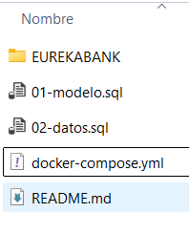
DESARROLLO
MARCO TEÓRICO
DESARROLLO
  OBJETIVO
  MODELO CONCEPTUAL DE LA BASE DE DATOS
  CREAR BASE DE DATOS
  CREACIÓN DEL SERVIDOR RESTFUL
  CREACIÓN DEL PROYECTO – CLIENTE CONSOLA
  CREACIÓN DEL PROYECTO – CLIENTE ESCRITORIO
  CREACIÓN DEL PROYECTO – CLIENTE WEB
  CREACIÓN DEL PROYECTO – CLIENTE MOVIL
CONCLUSIONES
RECOMENDACIONES
BIBLIOGRAFÍA
2. Para usarlo debemos ejecutar Docker compose up -d.

Slide 7
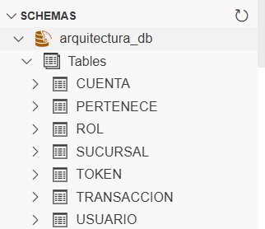
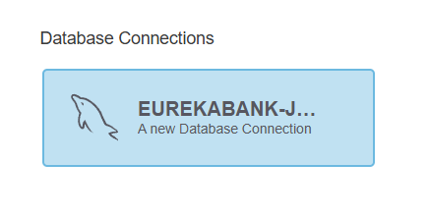
DESARROLLO
MARCO TEÓRICO
DESARROLLO
  OBJETIVO
  MODELO CONCEPTUAL DE LA BASE DE DATOS
  CREAR BASE DE DATOS
  CREACIÓN DEL SERVIDOR RESTFUL
  CREACIÓN DEL PROYECTO – CLIENTE CONSOLA
  CREACIÓN DEL PROYECTO – CLIENTE ESCRITORIO
  CREACIÓN DEL PROYECTO – CLIENTE WEB
  CREACIÓN DEL PROYECTO – CLIENTE MOVIL
CONCLUSIONES
RECOMENDACIONES
BIBLIOGRAFÍA
3. Si queremos visualizar la información cargada en la base de datos podremos usar MySQL Workbench

Slide 8
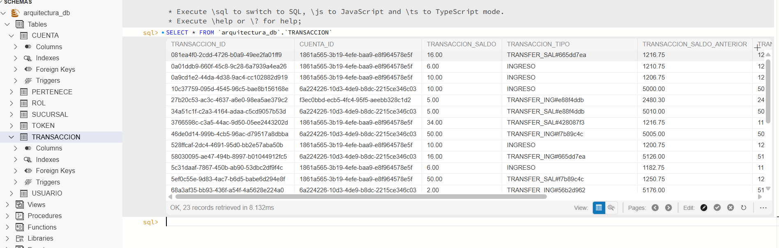
DESARROLLO
MARCO TEÓRICO
DESARROLLO
  OBJETIVO
  MODELO CONCEPTUAL DE LA BASE DE DATOS
  CREAR BASE DE DATOS
  CREACIÓN DEL SERVIDOR RESTFUL
  CREACIÓN DEL PROYECTO – CLIENTE CONSOLA
  CREACIÓN DEL PROYECTO – CLIENTE ESCRITORIO
  CREACIÓN DEL PROYECTO – CLIENTE WEB
  CREACIÓN DEL PROYECTO – CLIENTE MOVIL
CONCLUSIONES
RECOMENDACIONES
BIBLIOGRAFÍA
4. Ahora podremos visualizar los datos en cada una de las tablas

Slide 9
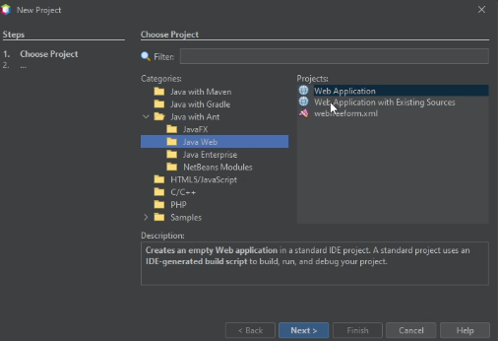
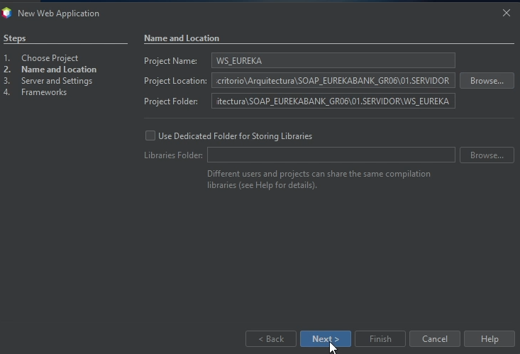
DESARROLLO
MARCO TEÓRICO
DESARROLLO
  OBJETIVO
  MODELO CONCEPTUAL DE LA BASE DE DATOS
  CREAR BASE DE DATOS
  CREACIÓN DEL SERVIDOR RESTFUL
  CREACIÓN DEL PROYECTO – CLIENTE CONSOLA
  CREACIÓN DEL PROYECTO – CLIENTE ESCRITORIO
  CREACIÓN DEL PROYECTO – CLIENTE WEB
  CREACIÓN DEL PROYECTO – CLIENTE MOVIL
CONCLUSIONES
RECOMENDACIONES
BIBLIOGRAFÍA
2.4 Creación del Servidor RESTFUL
1. El siguiente paso del proyecto es crear el servidor de la aplicación, recordando que este debe ser necesariamente web, además de que debe ser creado y guardado en la carpeta WS_EUREKA
Se crea entonces un proyecto seleccionando la opción File > New Project.

Slide 10
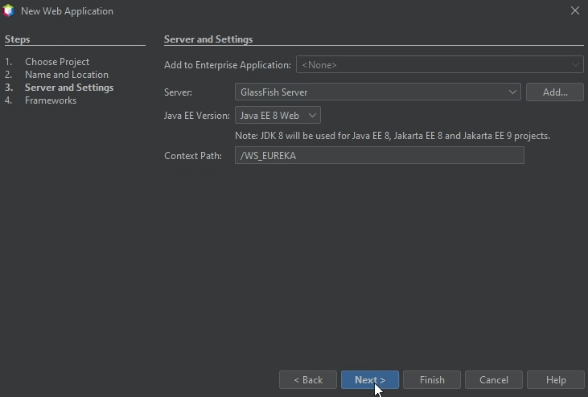
DESARROLLO
MARCO TEÓRICO
DESARROLLO
  OBJETIVO
  MODELO CONCEPTUAL DE LA BASE DE DATOS
  CREAR BASE DE DATOS
  CREACIÓN DEL SERVIDOR RESTFUL
  CREACIÓN DEL PROYECTO – CLIENTE CONSOLA
  CREACIÓN DEL PROYECTO – CLIENTE ESCRITORIO
  CREACIÓN DEL PROYECTO – CLIENTE WEB
  CREACIÓN DEL PROYECTO – CLIENTE MOVIL
CONCLUSIONES
RECOMENDACIONES
BIBLIOGRAFÍA
2. Luego ajustar las configuraciones del servidor.

Slide 11
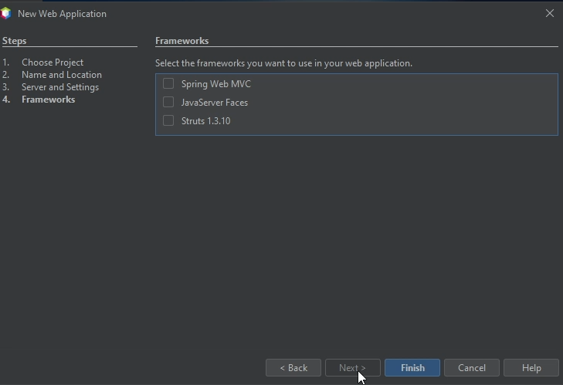
DESARROLLO
MARCO TEÓRICO
DESARROLLO
  OBJETIVO
  MODELO CONCEPTUAL DE LA BASE DE DATOS
  CREAR BASE DE DATOS
  CREACIÓN DEL SERVIDOR RESTFUL
  CREACIÓN DEL PROYECTO – CLIENTE CONSOLA
  CREACIÓN DEL PROYECTO – CLIENTE ESCRITORIO
  CREACIÓN DEL PROYECTO – CLIENTE WEB
  CREACIÓN DEL PROYECTO – CLIENTE MOVIL
CONCLUSIONES
RECOMENDACIONES
BIBLIOGRAFÍA
3. Se salta la ventana de frameworks dejando todo por defecto.

Slide 12
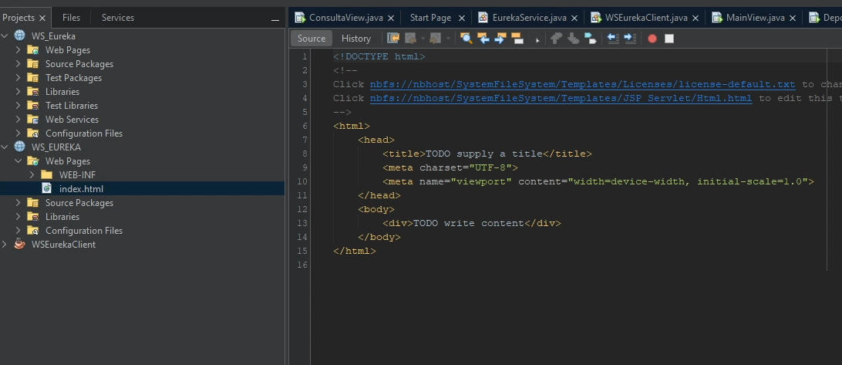
DESARROLLO
MARCO TEÓRICO
DESARROLLO
  OBJETIVO
  MODELO CONCEPTUAL DE LA BASE DE DATOS
  CREAR BASE DE DATOS
  CREACIÓN DEL SERVIDOR RESTFUL
  CREACIÓN DEL PROYECTO – CLIENTE CONSOLA
  CREACIÓN DEL PROYECTO – CLIENTE ESCRITORIO
  CREACIÓN DEL PROYECTO – CLIENTE WEB
  CREACIÓN DEL PROYECTO – CLIENTE MOVIL
CONCLUSIONES
RECOMENDACIONES
BIBLIOGRAFÍA
4. Se verifica que todo salió bien cuando en el IDE se muestra el siguiente archivo.

Slide 13
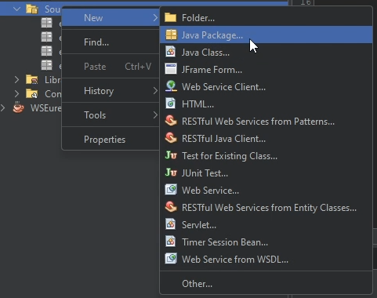
DESARROLLO
MARCO TEÓRICO
DESARROLLO
  OBJETIVO
  MODELO CONCEPTUAL DE LA BASE DE DATOS
  CREAR BASE DE DATOS
  CREACIÓN DEL SERVIDOR RESTFUL
  CREACIÓN DEL PROYECTO – CLIENTE CONSOLA
  CREACIÓN DEL PROYECTO – CLIENTE ESCRITORIO
  CREACIÓN DEL PROYECTO – CLIENTE WEB
  CREACIÓN DEL PROYECTO – CLIENTE MOVIL
CONCLUSIONES
RECOMENDACIONES
BIBLIOGRAFÍA
5. Como siguiente paso, se crean los paquetes necesarios para la aplicación basándose en MVC, los cuales son db, modelo, vista, controlador, prueba, servicio y ws.
Para la creación de un paquete se debe realizar lo siguiente, después todos los paquetes que se quieran crear siguen la misma lógica, iniciando por la selección de la carpeta Source Packages y presionando clic derecho para luego escoger la opción New > Java Package.

Slide 14
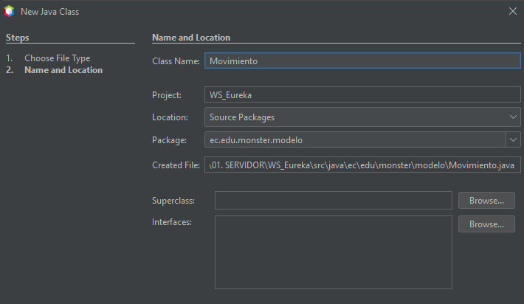
DESARROLLO
MARCO TEÓRICO
DESARROLLO
  OBJETIVO
  MODELO CONCEPTUAL DE LA BASE DE DATOS
  CREAR BASE DE DATOS
  CREACIÓN DEL SERVIDOR RESTFUL
  CREACIÓN DEL PROYECTO – CLIENTE CONSOLA
  CREACIÓN DEL PROYECTO – CLIENTE ESCRITORIO
  CREACIÓN DEL PROYECTO – CLIENTE WEB
  CREACIÓN DEL PROYECTO – CLIENTE MOVIL
CONCLUSIONES
RECOMENDACIONES
BIBLIOGRAFÍA
6. Una vez creada la clase, se procede a agregar los atributos, getters y setters que permitan realizar una interacción entre el modelo y el servidor.

Slide 15
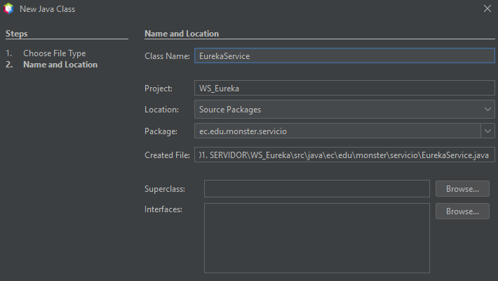
DESARROLLO
MARCO TEÓRICO
DESARROLLO
  OBJETIVO
  MODELO CONCEPTUAL DE LA BASE DE DATOS
  CREAR BASE DE DATOS
  CREACIÓN DEL SERVIDOR RESTFUL
  CREACIÓN DEL PROYECTO – CLIENTE CONSOLA
  CREACIÓN DEL PROYECTO – CLIENTE ESCRITORIO
  CREACIÓN DEL PROYECTO – CLIENTE WEB
  CREACIÓN DEL PROYECTO – CLIENTE MOVIL
CONCLUSIONES
RECOMENDACIONES
BIBLIOGRAFÍA
7. Se procede a codificar la nueva clase llamada Movimiento la codificación está en la Tabla 5, creada la clase movimiento, se procede a implementar los servicios, para ello se crea una nueva clase llamada EurekaService dentro del paquete servicio.

Slide 16
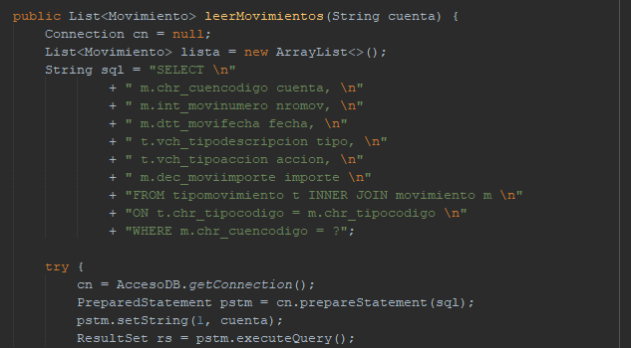
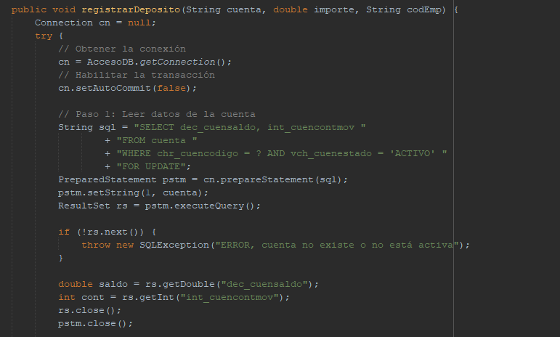
DESARROLLO
MARCO TEÓRICO
DESARROLLO
  OBJETIVO
  MODELO CONCEPTUAL DE LA BASE DE DATOS
  CREAR BASE DE DATOS
  CREACIÓN DEL SERVIDOR RESTFUL
  CREACIÓN DEL PROYECTO – CLIENTE CONSOLA
  CREACIÓN DEL PROYECTO – CLIENTE ESCRITORIO
  CREACIÓN DEL PROYECTO – CLIENTE WEB
  CREACIÓN DEL PROYECTO – CLIENTE MOVIL
CONCLUSIONES
RECOMENDACIONES
BIBLIOGRAFÍA
8. Una vez creada la clase, se procede a agregar los métodos de leer movimientos y registrar depósitos.

Slide 17
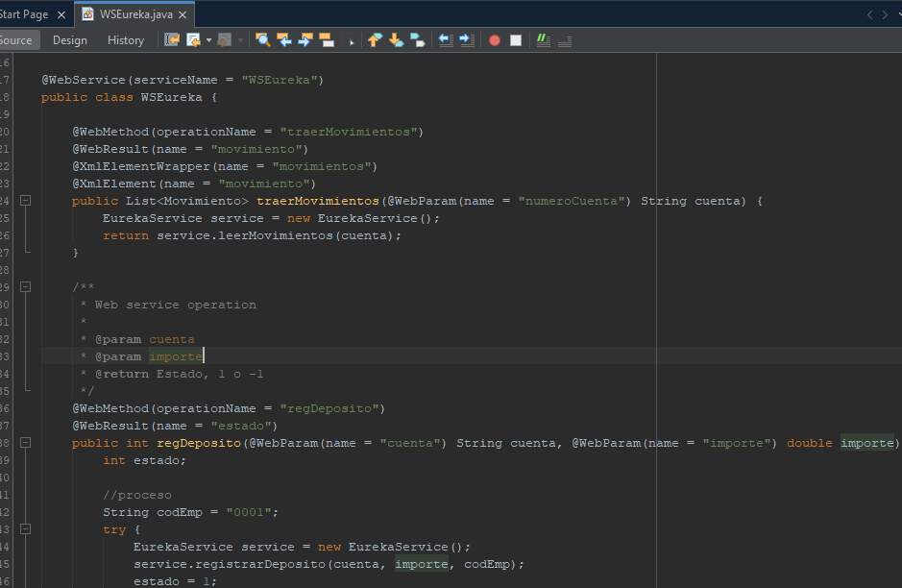
DESARROLLO
MARCO TEÓRICO
DESARROLLO
  OBJETIVO
  MODELO CONCEPTUAL DE LA BASE DE DATOS
  CREAR BASE DE DATOS
  CREACIÓN DEL SERVIDOR RESTFUL
  CREACIÓN DEL PROYECTO – CLIENTE CONSOLA
  CREACIÓN DEL PROYECTO – CLIENTE ESCRITORIO
  CREACIÓN DEL PROYECTO – CLIENTE WEB
  CREACIÓN DEL PROYECTO – CLIENTE MOVIL
CONCLUSIONES
RECOMENDACIONES
BIBLIOGRAFÍA
9. Una vez modelo, servicio estén activos, deberemos escribir el siguiente código y posteriormente Correr nuestro servidor.

Slide 18
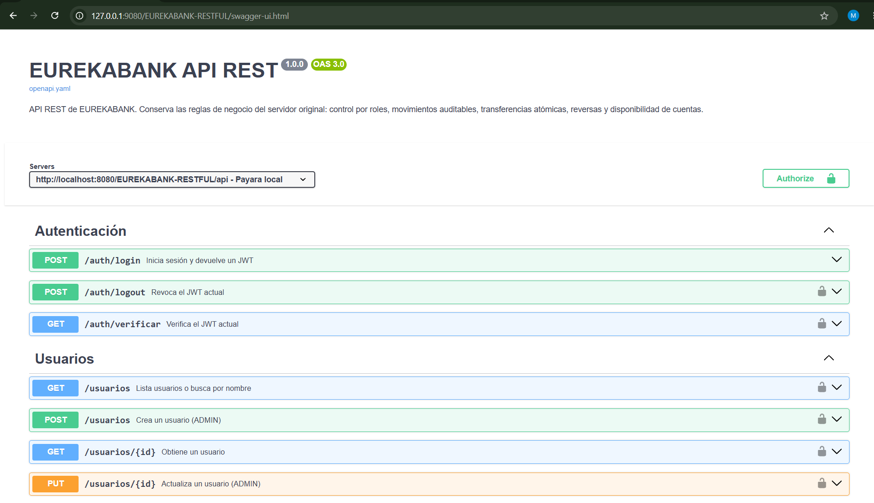
DESARROLLO
MARCO TEÓRICO
DESARROLLO
  OBJETIVO
  MODELO CONCEPTUAL DE LA BASE DE DATOS
  CREAR BASE DE DATOS
  CREACIÓN DEL SERVIDOR RESTFUL
  CREACIÓN DEL PROYECTO – CLIENTE CONSOLA
  CREACIÓN DEL PROYECTO – CLIENTE ESCRITORIO
  CREACIÓN DEL PROYECTO – CLIENTE WEB
  CREACIÓN DEL PROYECTO – CLIENTE MOVIL
CONCLUSIONES
RECOMENDACIONES
BIBLIOGRAFÍA
10. Para verificar su funcionamiento, se procede a ejecutar el proyecto y como resultado, se obtendrá una ventana similar a la siguiente.

Slide 19
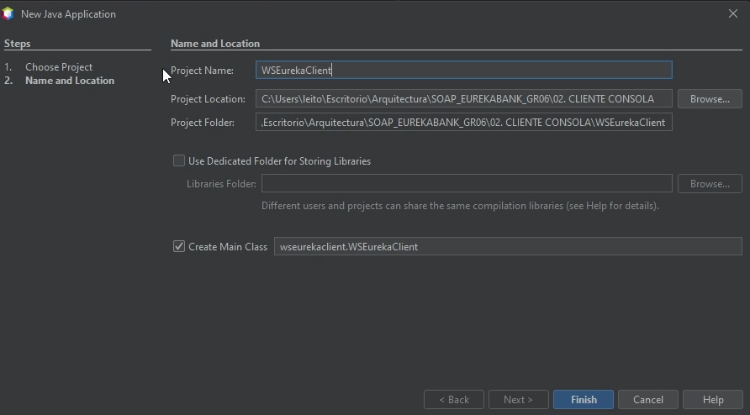
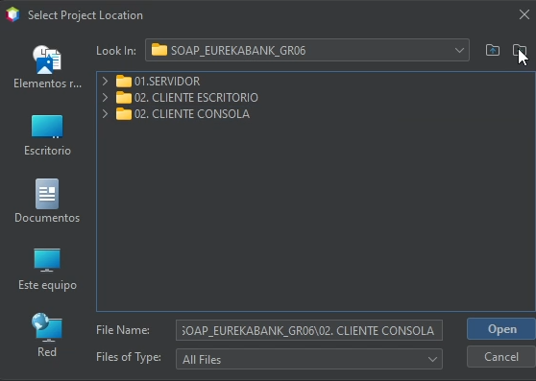
DESARROLLO
MARCO TEÓRICO
DESARROLLO
  OBJETIVO
  MODELO CONCEPTUAL DE LA BASE DE DATOS
  CREAR BASE DE DATOS
  CREACIÓN DEL SERVIDOR RESTFUL
  CREACIÓN DEL PROYECTO – CLIENTE CONSOLA
  CREACIÓN DEL PROYECTO – CLIENTE ESCRITORIO
  CREACIÓN DEL PROYECTO – CLIENTE WEB
  CREACIÓN DEL PROYECTO – CLIENTE MOVIL
CONCLUSIONES
RECOMENDACIONES
BIBLIOGRAFÍA
2.5 CREACIÓN DEL PROYECTO – CLIENTE CONSOLA
1. Creamos un nuevo proyecto java aplicacion, especificamente en este orden, Java with Ant -> Java Application

Slide 20
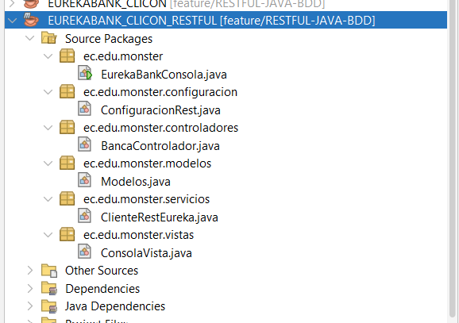
DESARROLLO
MARCO TEÓRICO
DESARROLLO
  OBJETIVO
  MODELO CONCEPTUAL DE LA BASE DE DATOS
  CREAR BASE DE DATOS
  CREACIÓN DEL SERVIDOR RESTFUL
  CREACIÓN DEL PROYECTO – CLIENTE CONSOLA
  CREACIÓN DEL PROYECTO – CLIENTE ESCRITORIO
  CREACIÓN DEL PROYECTO – CLIENTE WEB
  CREACIÓN DEL PROYECTO – CLIENTE MOVIL
CONCLUSIONES
RECOMENDACIONES
BIBLIOGRAFÍA
3. MVC

Slide 21
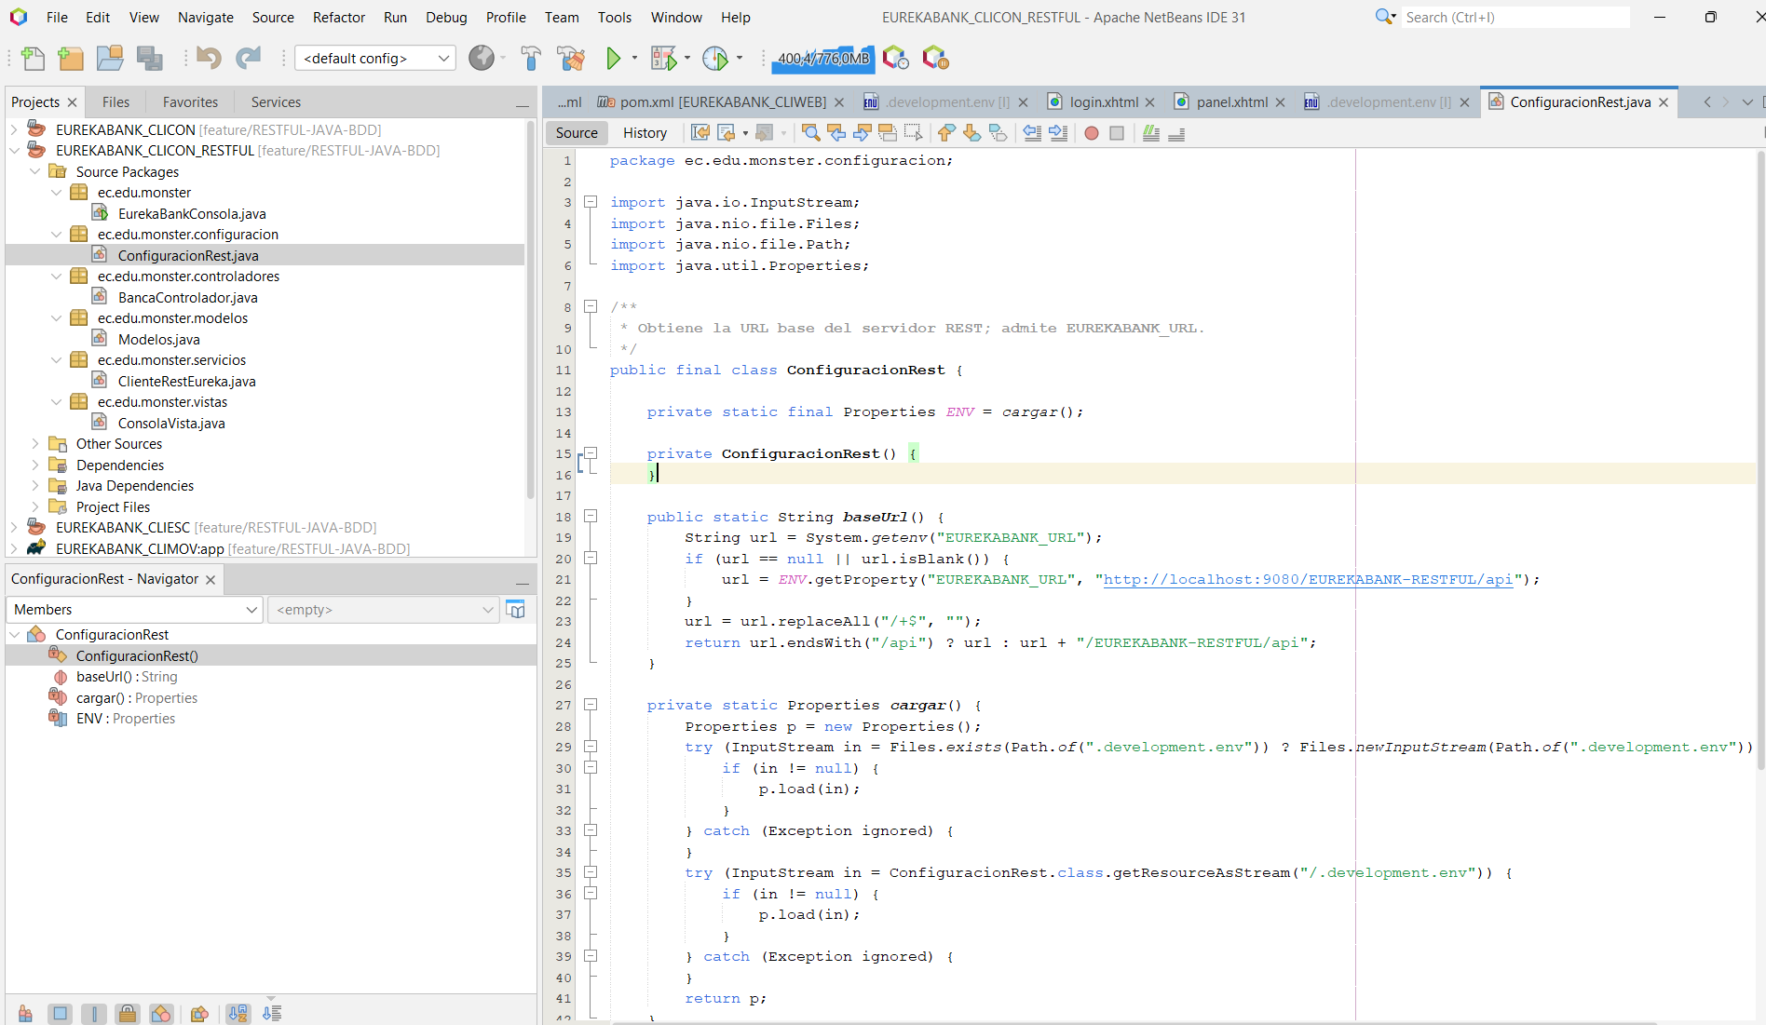
DESARROLLO
MARCO TEÓRICO
DESARROLLO
  OBJETIVO
  MODELO CONCEPTUAL DE LA BASE DE DATOS
  CREAR BASE DE DATOS
  CREACIÓN DEL SERVIDOR RESTFUL
  CREACIÓN DEL PROYECTO – CLIENTE CONSOLA
  CREACIÓN DEL PROYECTO – CLIENTE ESCRITORIO
  CREACIÓN DEL PROYECTO – CLIENTE WEB
  CREACIÓN DEL PROYECTO – CLIENTE MOVIL
CONCLUSIONES
RECOMENDACIONES
BIBLIOGRAFÍA
4. Se procede a implementar los servicios, para ello se crea una nueva clase llamada ConfiguracionRest dentro del paquete servicio.

Slide 22
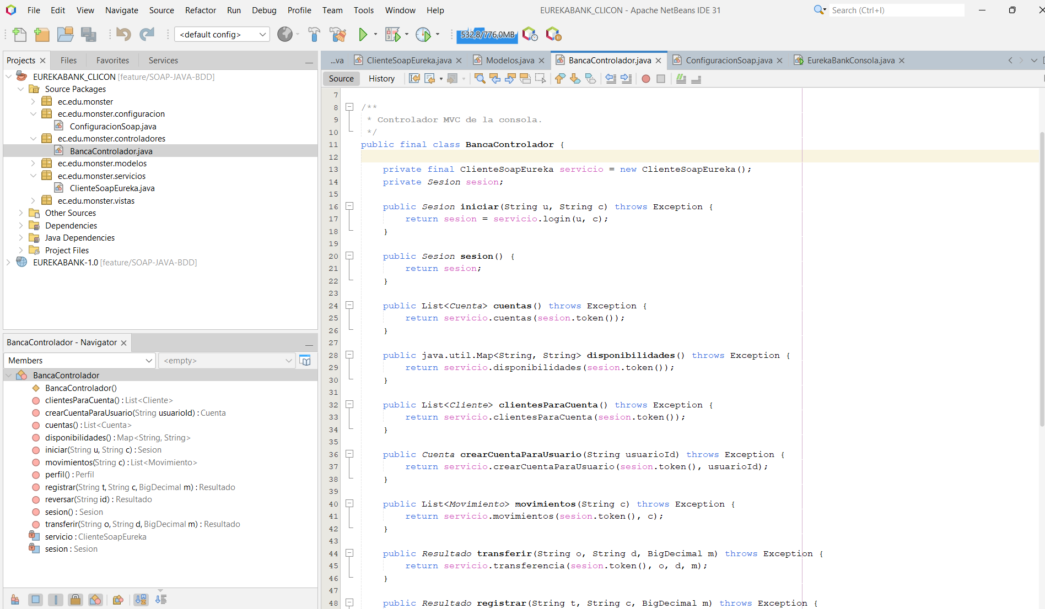
DESARROLLO
MARCO TEÓRICO
DESARROLLO
  OBJETIVO
  MODELO CONCEPTUAL DE LA BASE DE DATOS
  CREAR BASE DE DATOS
  CREACIÓN DEL SERVIDOR RESTFUL
  CREACIÓN DEL PROYECTO – CLIENTE CONSOLA
  CREACIÓN DEL PROYECTO – CLIENTE ESCRITORIO
  CREACIÓN DEL PROYECTO – CLIENTE WEB
  CREACIÓN DEL PROYECTO – CLIENTE MOVIL
CONCLUSIONES
RECOMENDACIONES
BIBLIOGRAFÍA
5. Para crear el controlador, es necesario crear un paquete y crear una nueva clase llamada BancaControlador .

Slide 23
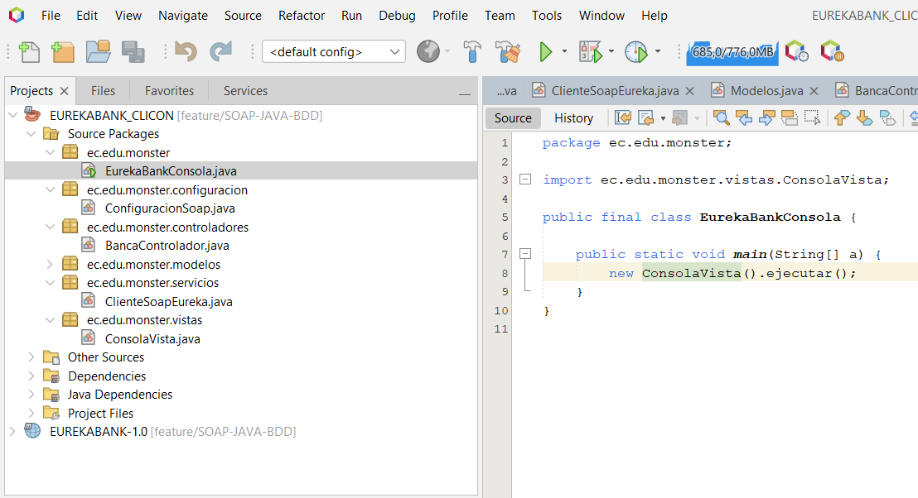
DESARROLLO
MARCO TEÓRICO
DESARROLLO
  OBJETIVO
  MODELO CONCEPTUAL DE LA BASE DE DATOS
  CREAR BASE DE DATOS
  CREACIÓN DEL SERVIDOR RESTFUL
  CREACIÓN DEL PROYECTO – CLIENTE CONSOLA
  CREACIÓN DEL PROYECTO – CLIENTE ESCRITORIO
  CREACIÓN DEL PROYECTO – CLIENTE WEB
  CREACIÓN DEL PROYECTO – CLIENTE MOVIL
CONCLUSIONES
RECOMENDACIONES
BIBLIOGRAFÍA
6. Ahora vamos a codificar nuestro main, ya que al tratarse de una aplicación únicamente consola, vamos a usar lo siguiente:

Slide 24
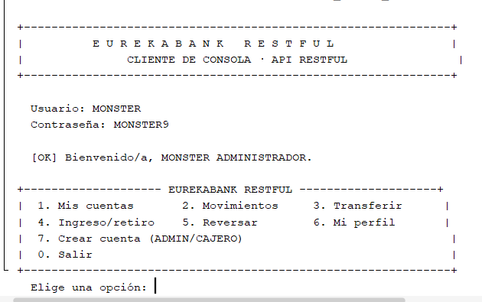
DESARROLLO
MARCO TEÓRICO
DESARROLLO
  OBJETIVO
  MODELO CONCEPTUAL DE LA BASE DE DATOS
  CREAR BASE DE DATOS
  CREACIÓN DEL SERVIDOR RESTFUL
  CREACIÓN DEL PROYECTO – CLIENTE CONSOLA
  CREACIÓN DEL PROYECTO – CLIENTE ESCRITORIO
  CREACIÓN DEL PROYECTO – CLIENTE WEB
  CREACIÓN DEL PROYECTO – CLIENTE MOVIL
CONCLUSIONES
RECOMENDACIONES
BIBLIOGRAFÍA
7. La vista de Registrar Deposito desplegará un formulario para llenar el campo Cuenta y la cantidad de importe.

Slide 25
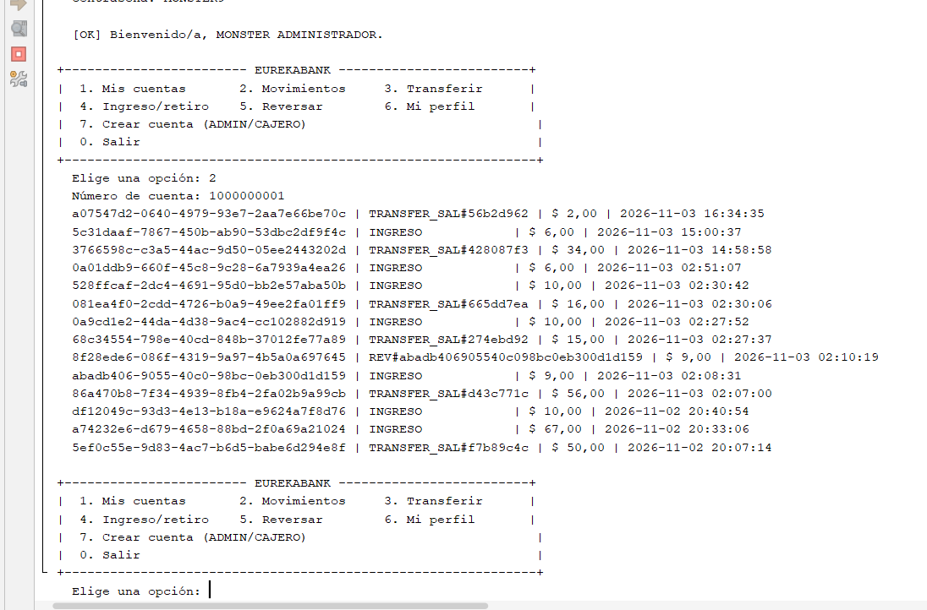
DESARROLLO
MARCO TEÓRICO
DESARROLLO
  OBJETIVO
  MODELO CONCEPTUAL DE LA BASE DE DATOS
  CREAR BASE DE DATOS
  CREACIÓN DEL SERVIDOR RESTFUL
  CREACIÓN DEL PROYECTO – CLIENTE CONSOLA
  CREACIÓN DEL PROYECTO – CLIENTE ESCRITORIO
  CREACIÓN DEL PROYECTO – CLIENTE WEB
  CREACIÓN DEL PROYECTO – CLIENTE MOVIL
CONCLUSIONES
RECOMENDACIONES
BIBLIOGRAFÍA
7. La vista de Registrar Deposito desplegará un formulario para llenar el campo Cuenta y la cantidad de importe.

Slide 26
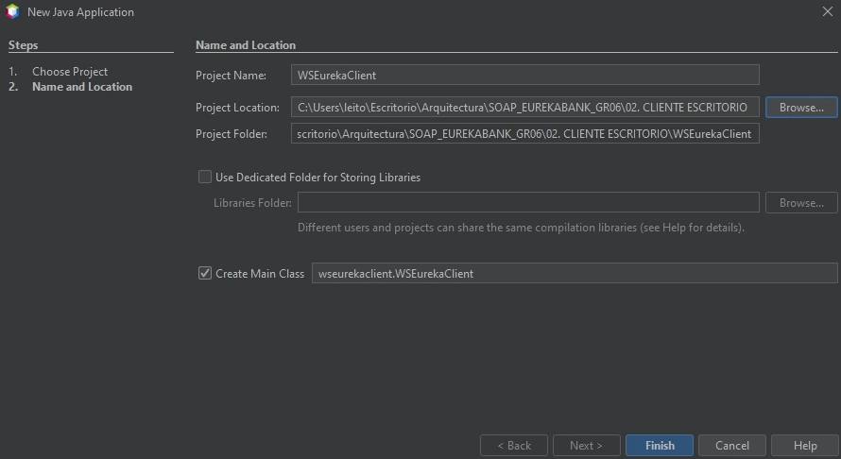
DESARROLLO
MARCO TEÓRICO
DESARROLLO
  OBJETIVO
  MODELO CONCEPTUAL DE LA BASE DE DATOS
  CREAR BASE DE DATOS
  CREACIÓN DEL SERVIDOR RESTFUL
  CREACIÓN DEL PROYECTO – CLIENTE CONSOLA
  CREACIÓN DEL PROYECTO – CLIENTE ESCRITORIO
  CREACIÓN DEL PROYECTO – CLIENTE WEB
  CREACIÓN DEL PROYECTO – CLIENTE MOVIL
CONCLUSIONES
RECOMENDACIONES
BIBLIOGRAFÍA
2.6 CREACIÓN DEL PROYECTO – CLIENTE ESCRITORIO
1. Realizado el servidor se avanza a la aplicación cliente, para ello se crea un nuevo proyecto de tipo Java Application llamado WSEurekaClient.

Slide 27
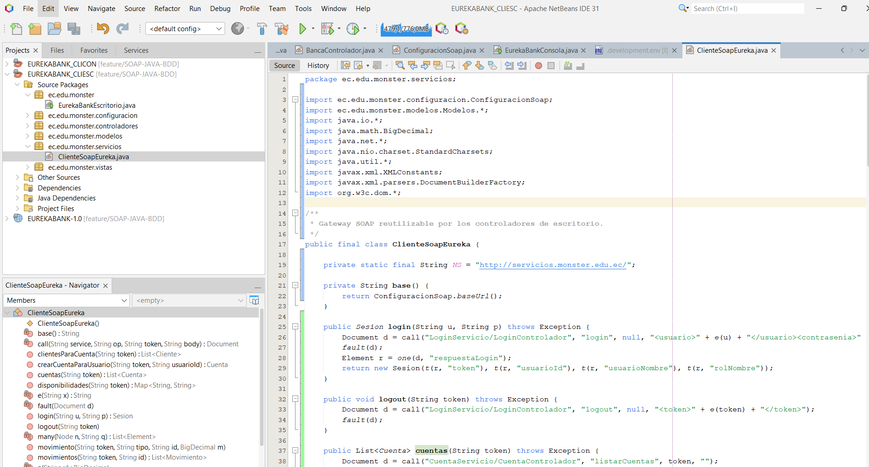
DESARROLLO
MARCO TEÓRICO
DESARROLLO
  OBJETIVO
  MODELO CONCEPTUAL DE LA BASE DE DATOS
  CREAR BASE DE DATOS
  CREACIÓN DEL SERVIDOR RESTFUL
  CREACIÓN DEL PROYECTO – CLIENTE CONSOLA
  CREACIÓN DEL PROYECTO – CLIENTE ESCRITORIO
  CREACIÓN DEL PROYECTO – CLIENTE WEB
  CREACIÓN DEL PROYECTO – CLIENTE MOVIL
CONCLUSIONES
RECOMENDACIONES
BIBLIOGRAFÍA
2. Se crea un cliente de servicio web.

Slide 28
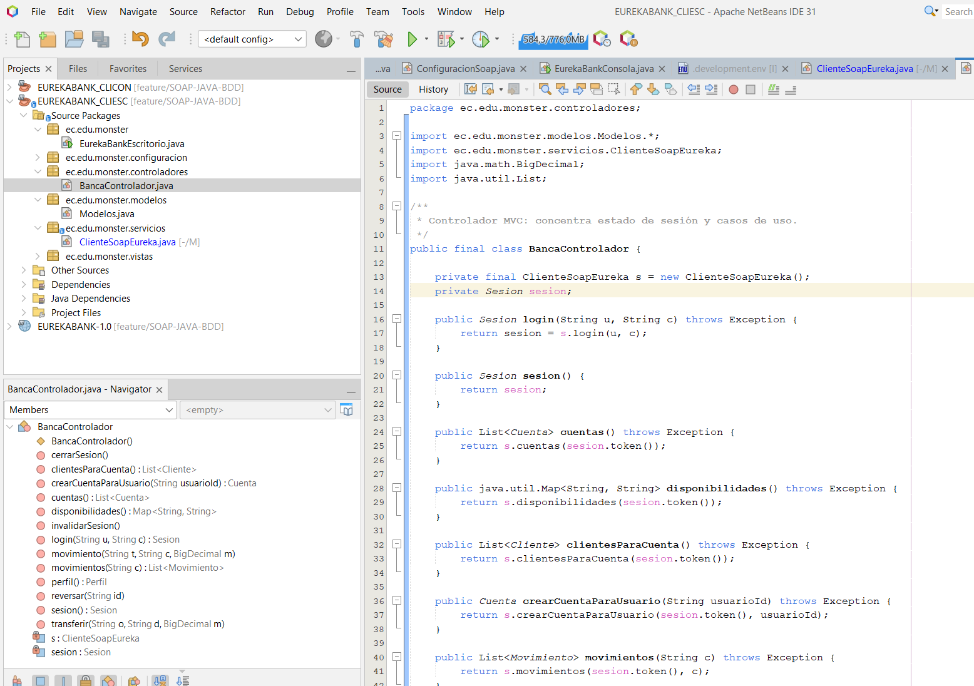
DESARROLLO
MARCO TEÓRICO
DESARROLLO
  OBJETIVO
  MODELO CONCEPTUAL DE LA BASE DE DATOS
  CREAR BASE DE DATOS
  CREACIÓN DEL SERVIDOR RESTFUL
  CREACIÓN DEL PROYECTO – CLIENTE CONSOLA
  CREACIÓN DEL PROYECTO – CLIENTE ESCRITORIO
  CREACIÓN DEL PROYECTO – CLIENTE WEB
  CREACIÓN DEL PROYECTO – CLIENTE MOVIL
CONCLUSIONES
RECOMENDACIONES
BIBLIOGRAFÍA
3. Para crear el controlador, es necesario crear un paquete y crear una nueva clase.

Slide 29
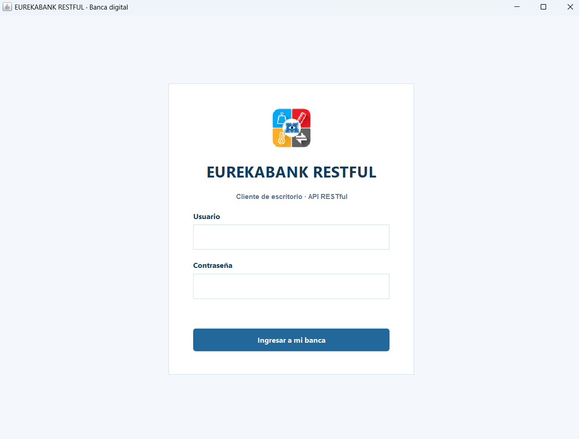
DESARROLLO
MARCO TEÓRICO
DESARROLLO
  OBJETIVO
  MODELO CONCEPTUAL DE LA BASE DE DATOS
  CREAR BASE DE DATOS
  CREACIÓN DEL SERVIDOR RESTFUL
  CREACIÓN DEL PROYECTO – CLIENTE CONSOLA
  CREACIÓN DEL PROYECTO – CLIENTE ESCRITORIO
  CREACIÓN DEL PROYECTO – CLIENTE WEB
  CREACIÓN DEL PROYECTO – CLIENTE MOVIL
CONCLUSIONES
RECOMENDACIONES
BIBLIOGRAFÍA
6. Pestaña Principal Aplicación Escritorio

Slide 30
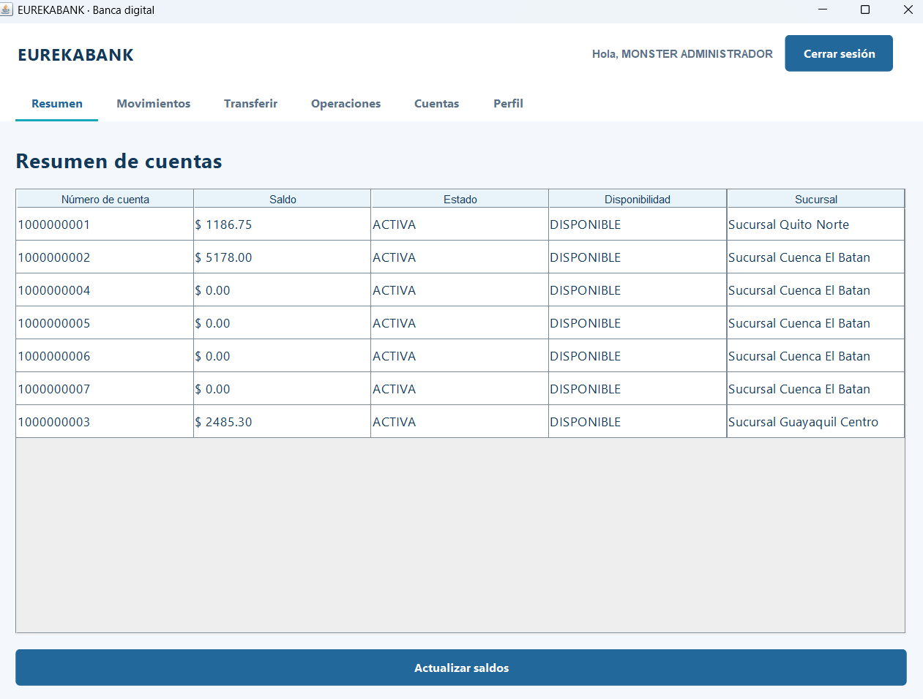
DESARROLLO
MARCO TEÓRICO
DESARROLLO
  OBJETIVO
  MODELO CONCEPTUAL DE LA BASE DE DATOS
  CREAR BASE DE DATOS
  CREACIÓN DEL SERVIDOR RESTFUL
  CREACIÓN DEL PROYECTO – CLIENTE CONSOLA
  CREACIÓN DEL PROYECTO – CLIENTE ESCRITORIO
  CREACIÓN DEL PROYECTO – CLIENTE WEB
  CREACIÓN DEL PROYECTO – CLIENTE MOVIL
CONCLUSIONES
RECOMENDACIONES
BIBLIOGRAFÍA
7. Pestaña Resumen Escritorio

Slide 31
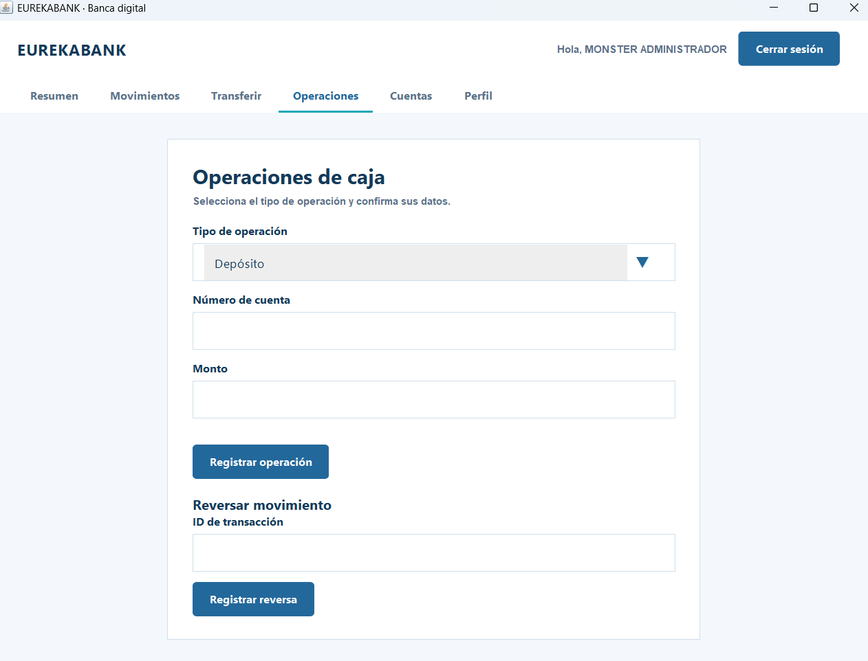
DESARROLLO
MARCO TEÓRICO
DESARROLLO
  OBJETIVO
  MODELO CONCEPTUAL DE LA BASE DE DATOS
  CREAR BASE DE DATOS
  CREACIÓN DEL SERVIDOR RESTFUL
  CREACIÓN DEL PROYECTO – CLIENTE CONSOLA
  CREACIÓN DEL PROYECTO – CLIENTE ESCRITORIO
  CREACIÓN DEL PROYECTO – CLIENTE WEB
  CREACIÓN DEL PROYECTO – CLIENTE MOVIL
CONCLUSIONES
RECOMENDACIONES
BIBLIOGRAFÍA
8. Pestaña Operaciones.

Slide 32
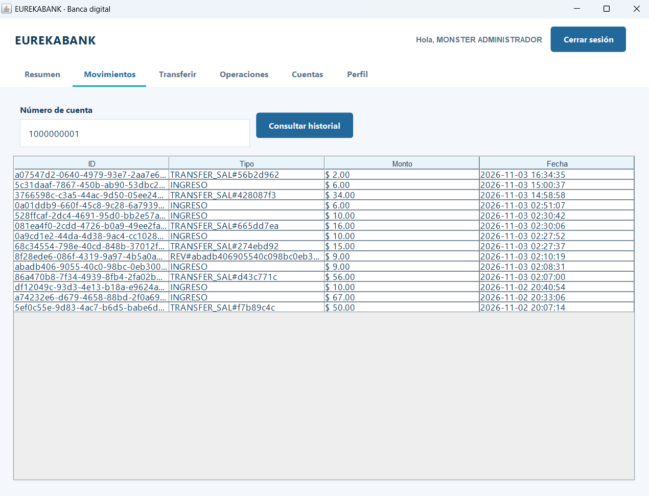
DESARROLLO
MARCO TEÓRICO
DESARROLLO
  OBJETIVO
  MODELO CONCEPTUAL DE LA BASE DE DATOS
  CREAR BASE DE DATOS
  CREACIÓN DEL SERVIDOR RESTFUL
  CREACIÓN DEL PROYECTO – CLIENTE CONSOLA
  CREACIÓN DEL PROYECTO – CLIENTE ESCRITORIO
  CREACIÓN DEL PROYECTO – CLIENTE WEB
  CREACIÓN DEL PROYECTO – CLIENTE MOVIL
CONCLUSIONES
RECOMENDACIONES
BIBLIOGRAFÍA
9. Pestaña Movimientos.

Slide 33
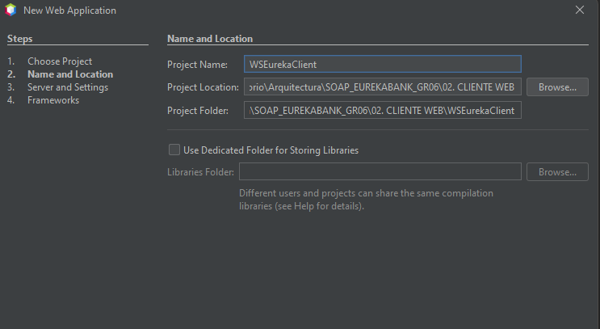
DESARROLLO
MARCO TEÓRICO
DESARROLLO
  OBJETIVO
  MODELO CONCEPTUAL DE LA BASE DE DATOS
  CREAR BASE DE DATOS
  CREACIÓN DEL SERVIDOR RESTFUL
  CREACIÓN DEL PROYECTO – CLIENTE CONSOLA
  CREACIÓN DEL PROYECTO – CLIENTE ESCRITORIO
  CREACIÓN DEL PROYECTO – CLIENTE WEB
  CREACIÓN DEL PROYECTO – CLIENTE MOVIL
CONCLUSIONES
RECOMENDACIONES
BIBLIOGRAFÍA
2.6 CREACIÓN DEL PROYECTO – CLIENTE WEB
Como tercer paso, se crea el proyecto web que permite un funcionamiento multiplataforma.
Se deben tener en cuenta los siguientes pasos para desarrollar el proyecto.

Slide 34
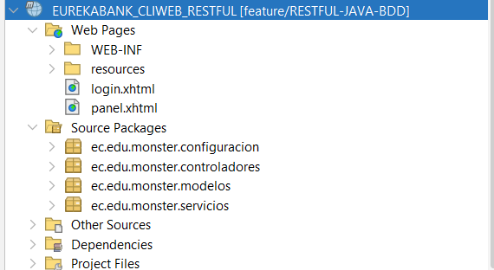
DESARROLLO
MARCO TEÓRICO
DESARROLLO
  OBJETIVO
  MODELO CONCEPTUAL DE LA BASE DE DATOS
  CREAR BASE DE DATOS
  CREACIÓN DEL SERVIDOR RESTFUL
  CREACIÓN DEL PROYECTO – CLIENTE CONSOLA
  CREACIÓN DEL PROYECTO – CLIENTE ESCRITORIO
  CREACIÓN DEL PROYECTO – CLIENTE WEB
  CREACIÓN DEL PROYECTO – CLIENTE MOVIL
CONCLUSIONES
RECOMENDACIONES
BIBLIOGRAFÍA
1. Estructura WEB.

Slide 35
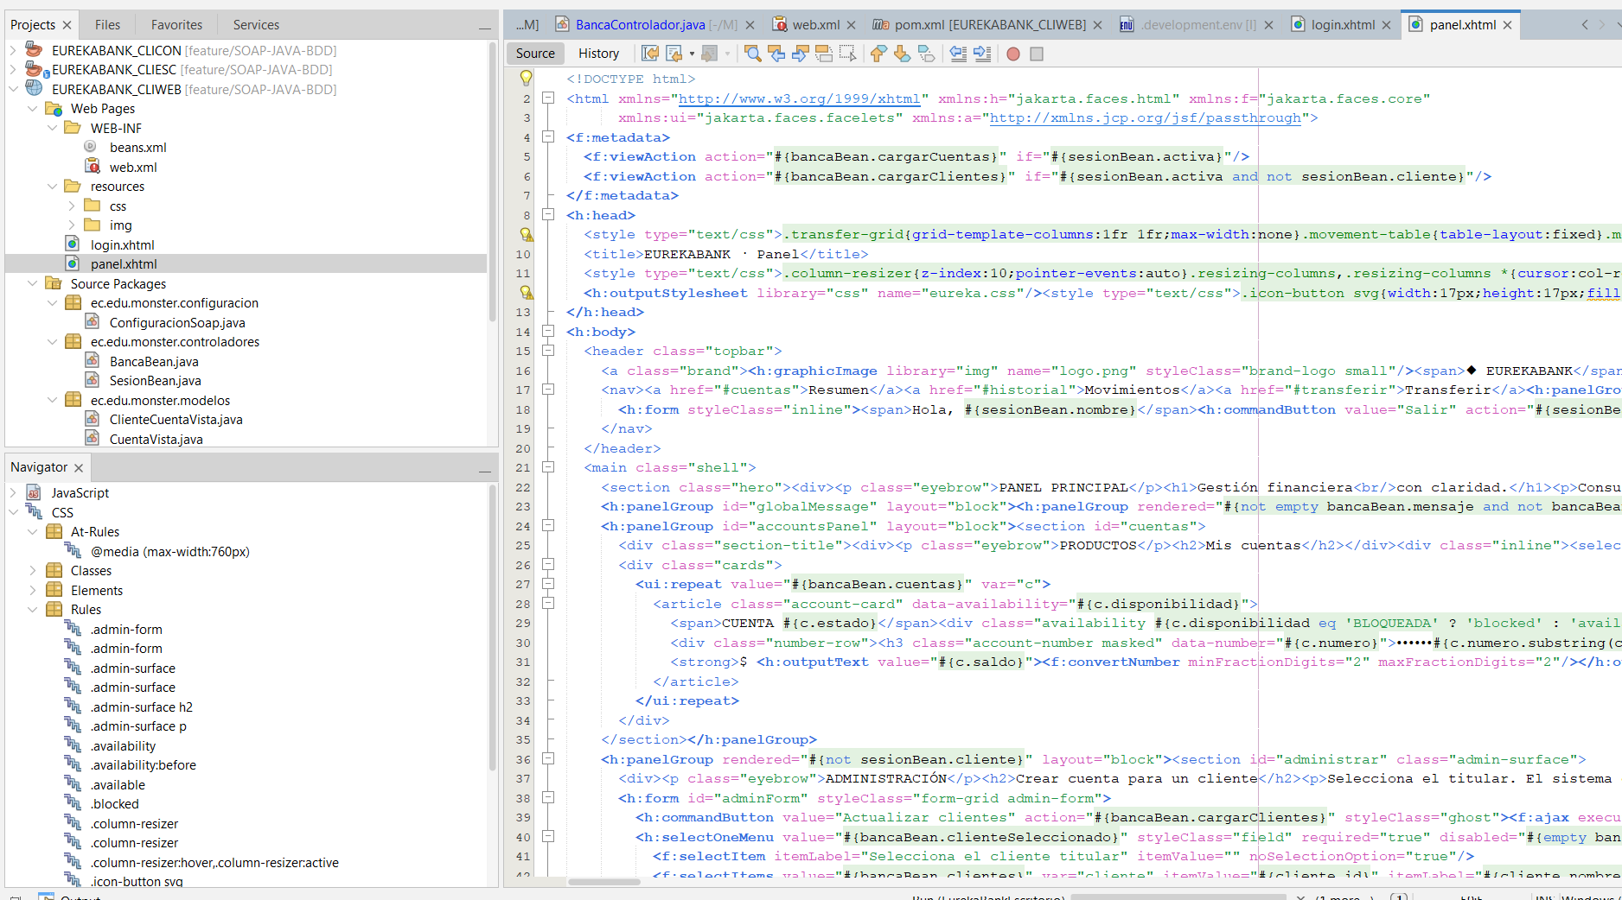
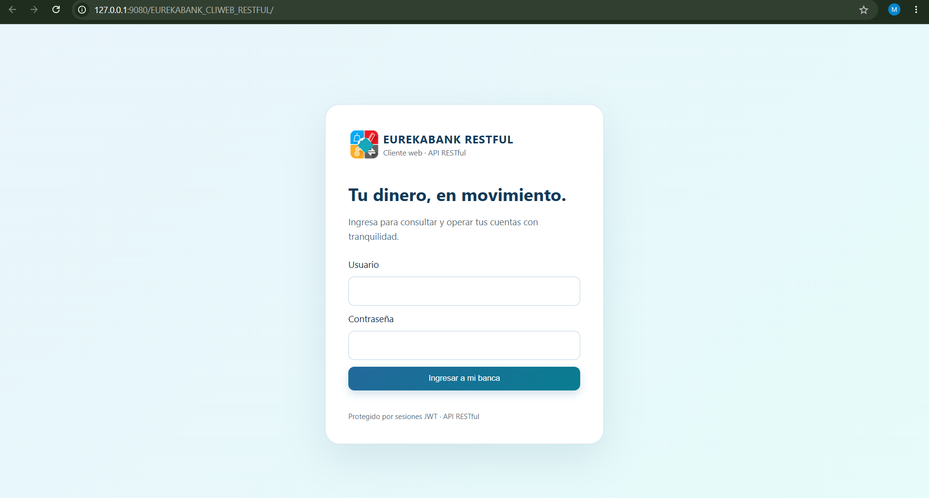
DESARROLLO
MARCO TEÓRICO
DESARROLLO
  OBJETIVO
  MODELO CONCEPTUAL DE LA BASE DE DATOS
  CREAR BASE DE DATOS
  CREACIÓN DEL SERVIDOR RESTFUL
  CREACIÓN DEL PROYECTO – CLIENTE CONSOLA
  CREACIÓN DEL PROYECTO – CLIENTE ESCRITORIO
  CREACIÓN DEL PROYECTO – CLIENTE WEB
  CREACIÓN DEL PROYECTO – CLIENTE MOVIL
CONCLUSIONES
RECOMENDACIONES
BIBLIOGRAFÍA
2. Vista principal index.html

Slide 36
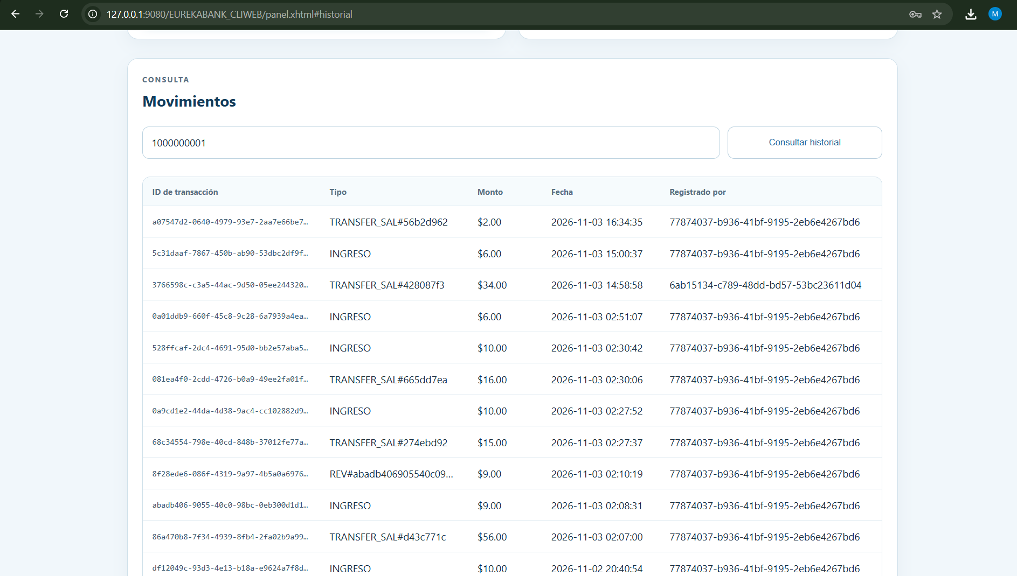
DESARROLLO
MARCO TEÓRICO
DESARROLLO
  OBJETIVO
  MODELO CONCEPTUAL DE LA BASE DE DATOS
  CREAR BASE DE DATOS
  CREACIÓN DEL SERVIDOR RESTFUL
  CREACIÓN DEL PROYECTO – CLIENTE CONSOLA
  CREACIÓN DEL PROYECTO – CLIENTE ESCRITORIO
  CREACIÓN DEL PROYECTO – CLIENTE WEB
  CREACIÓN DEL PROYECTO – CLIENTE MOVIL
CONCLUSIONES
RECOMENDACIONES
BIBLIOGRAFÍA
3. Vista movimientos

Slide 37
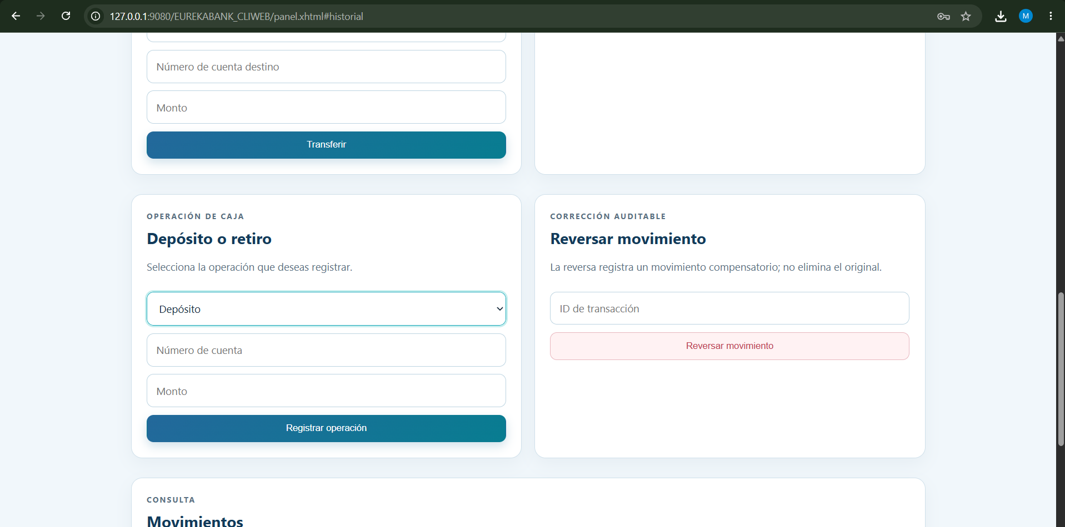
DESARROLLO
MARCO TEÓRICO
DESARROLLO
  OBJETIVO
  MODELO CONCEPTUAL DE LA BASE DE DATOS
  CREAR BASE DE DATOS
  CREACIÓN DEL SERVIDOR RESTFUL
  CREACIÓN DEL PROYECTO – CLIENTE CONSOLA
  CREACIÓN DEL PROYECTO – CLIENTE ESCRITORIO
  CREACIÓN DEL PROYECTO – CLIENTE WEB
  CREACIÓN DEL PROYECTO – CLIENTE MOVIL
CONCLUSIONES
RECOMENDACIONES
BIBLIOGRAFÍA
4. Pestaña principal Deposito

Slide 38
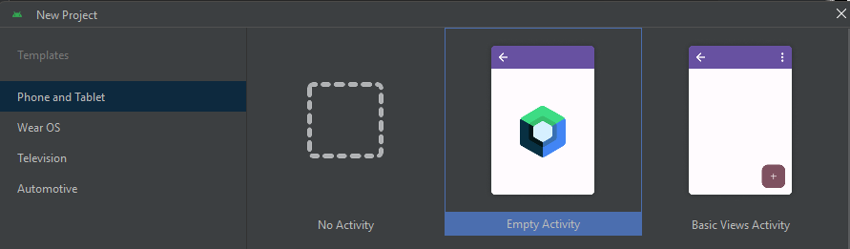
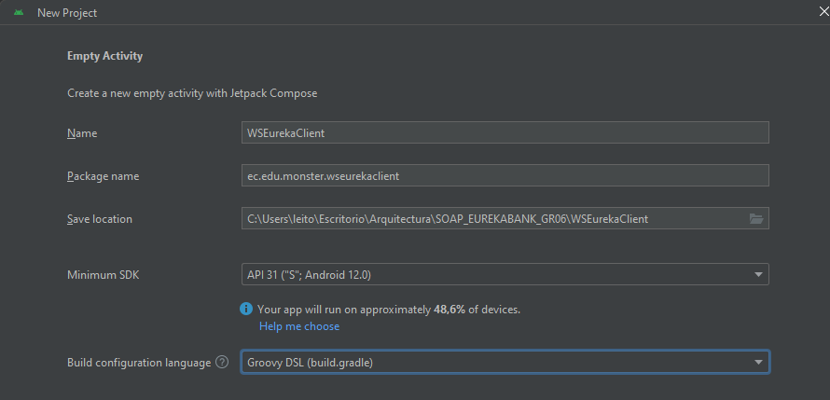
DESARROLLO
MARCO TEÓRICO
DESARROLLO
  OBJETIVO
  MODELO CONCEPTUAL DE LA BASE DE DATOS
  CREAR BASE DE DATOS
  CREACIÓN DEL SERVIDOR RESTFUL
  CREACIÓN DEL PROYECTO – CLIENTE CONSOLA
  CREACIÓN DEL PROYECTO – CLIENTE ESCRITORIO
  CREACIÓN DEL PROYECTO – CLIENTE WEB
  CREACIÓN DEL PROYECTO – CLIENTE MOVIL
CONCLUSIONES
RECOMENDACIONES
BIBLIOGRAFÍA
2.7 CREACIÓN DEL PROYECTO – CLIENTE MÓVIL
1. Creación proyecto cliente móvil.

Slide 39
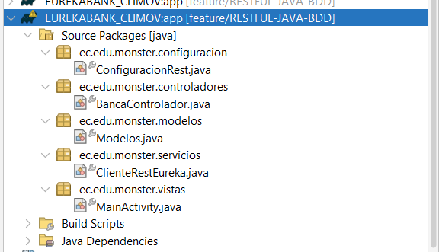
DESARROLLO
MARCO TEÓRICO
DESARROLLO
  OBJETIVO
  MODELO CONCEPTUAL DE LA BASE DE DATOS
  CREAR BASE DE DATOS
  CREACIÓN DEL SERVIDOR RESTFUL
  CREACIÓN DEL PROYECTO – CLIENTE CONSOLA
  CREACIÓN DEL PROYECTO – CLIENTE ESCRITORIO
  CREACIÓN DEL PROYECTO – CLIENTE WEB
  CREACIÓN DEL PROYECTO – CLIENTE MOVIL
CONCLUSIONES
RECOMENDACIONES
BIBLIOGRAFÍA
2. MVC, clases en diferentes paquetes

Slide 40
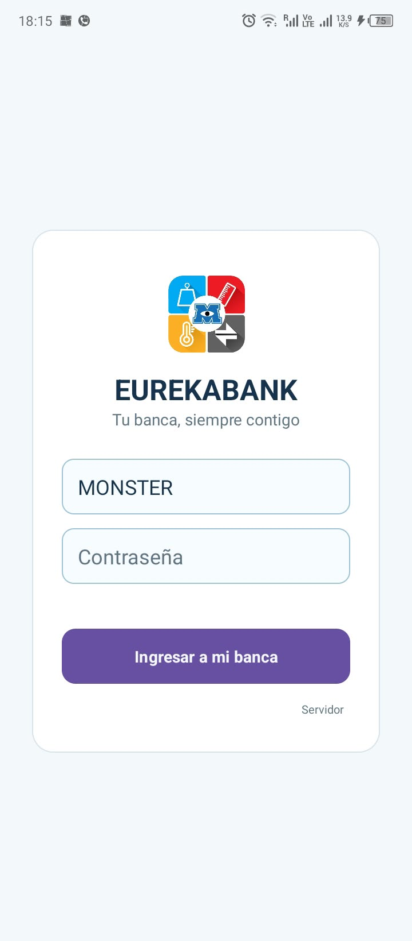
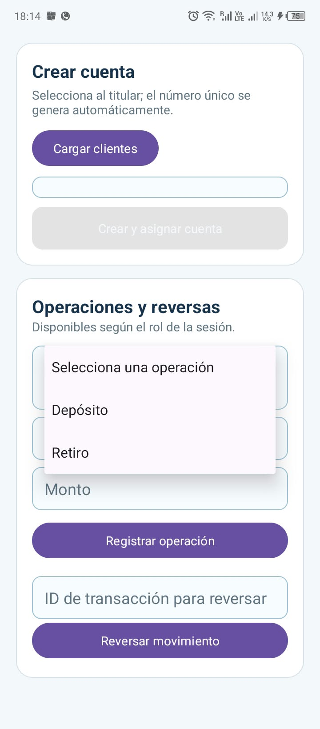
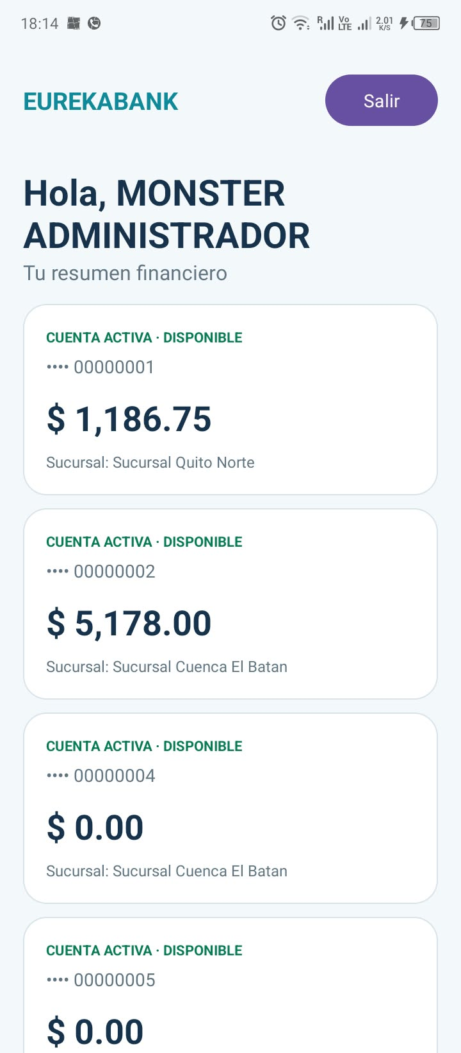
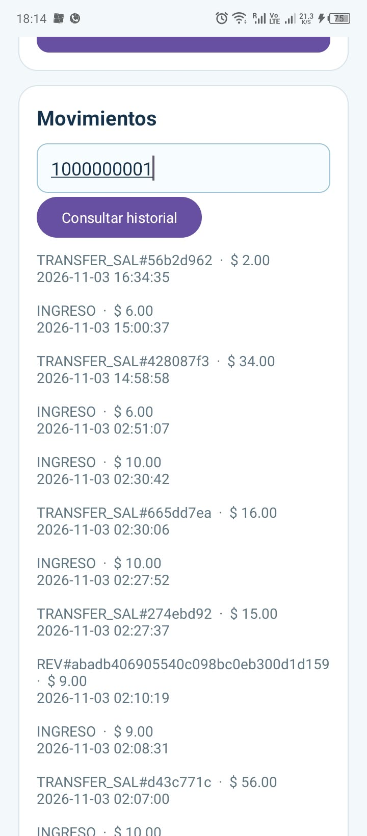
DESARROLLO
MARCO TEÓRICO
DESARROLLO
  OBJETIVO
  MODELO CONCEPTUAL DE LA BASE DE DATOS
  CREAR BASE DE DATOS
  CREACIÓN DEL SERVIDOR RESTFUL
  CREACIÓN DEL PROYECTO – CLIENTE CONSOLA
  CREACIÓN DEL PROYECTO – CLIENTE ESCRITORIO
  CREACIÓN DEL PROYECTO – CLIENTE WEB
  CREACIÓN DEL PROYECTO – CLIENTE MOVIL
CONCLUSIONES
RECOMENDACIONES
BIBLIOGRAFÍA
3. Ventanas o pantallas en ejecución aplicativo movil

Slide 41
Conclusiones
MARCO TEÓRICO
DESARROLLO
  OBJETIVO
  MODELO CONCEPTUAL DE LA BASE DE DATOS
  CREAR BASE DE DATOS
  CREACIÓN DEL SERVIDOR RESTFUL
  CREACIÓN DEL PROYECTO – CLIENTE CONSOLA
  CREACIÓN DEL PROYECTO – CLIENTE ESCRITORIO
  CREACIÓN DEL PROYECTO – CLIENTE WEB
  CREACIÓN DEL PROYECTO – CLIENTE MOVIL
CONCLUSIONES
RECOMENDACIONES
BIBLIOGRAFÍA
RESTFUL es un protocolo estandarizado que define cómo los mensajes deben ser enviados y recibidos. Es más flexible y liviano que SOAP, y es muy usado en la actualidad para diferentes servidores.
Java ofrece una amplia gama de herramientas y frameworks para trabajar con RESTFUL

Slide 42
Recomendaciones
MARCO TEÓRICO
DESARROLLO
  OBJETIVO
  MODELO CONCEPTUAL DE LA BASE DE DATOS
  CREAR BASE DE DATOS
  CREACIÓN DEL SERVIDOR RESTFUL
  CREACIÓN DEL PROYECTO – CLIENTE CONSOLA
  CREACIÓN DEL PROYECTO – CLIENTE ESCRITORIO
  CREACIÓN DEL PROYECTO – CLIENTE WEB
  CREACIÓN DEL PROYECTO – CLIENTE MOVIL
CONCLUSIONES
RECOMENDACIONES
BIBLIOGRAFÍA
Utilizar las capacidades integradas de Apache NetBeans para desarrollar y consumir servicios RESTFUL con JAX-WS. NetBeans proporciona asistentes y plantillas que facilitan la generación de servicios y clientes RESTFUL.
Desplegar los servicios RESTFUL en servidores de aplicaciones como Apache Tomcat o GlassFish, que son compatibles y están bien integrados con NetBeans.

Slide 43
Bibliografía
MARCO TEÓRICO
DESARROLLO
  OBJETIVO
  MODELO CONCEPTUAL DE LA BASE DE DATOS
  CREAR BASE DE DATOS
  CREACIÓN DEL SERVIDOR RESTFUL
  CREACIÓN DEL PROYECTO – CLIENTE CONSOLA
  CREACIÓN DEL PROYECTO – CLIENTE ESCRITORIO
  CREACIÓN DEL PROYECTO – CLIENTE WEB
  CREACIÓN DEL PROYECTO – CLIENTE MOVIL
CONCLUSIONES
RECOMENDACIONES
BIBLIOGRAFÍA
[1] «Desarrollo y servicios Web.,» 26 SEP 2019. [En línea]. Available: http://www.eumed.net/tesis-doctorales/2007/cavl/Desarrollo%20y%20servicios%20Web.htm. .
[2] M. Arl y Rodríguez, “SOA vs. RESTFUL y REST”, Adictos al trabajo, 2014. .

